Slide 1
SALIHIN DAN ZAKAT

Slide 2
ZAKAT
ZAKAT ADALAH RUKUN ISLAM YANG KE-3
WAJIB BAGI SEMUA UMAT ISLAM UNTUK MEMBAYAR ZAKAT
TERUTAMANYA ZAKAT PERNIAGAAN

Slide 3
PENGALAMAN SEBAGAI AMIL
Syarikat yang mengalami kerugian tetapi masih mahu membayar zakat kerana yakin dengan janji Allah.

Slide 4
Individu yang mempunyai lebih daripada satu sumber pendapatan (menjalankan perniagaan) perlu membayar CP500 (atas arahan LHDN), dan boleh menukarkan bayaran tersebut kepada bayaran zakat.

Slide 5
Individu bukan Islam mahu membayar zakat kerana mahu mendapat rebat cukai daripada LHDN, tidak dikira zakat dan di anggap sebagai derma.

Slide 6
Sambungan pengalaman…
Banyak juga syarikat minta Agen Cukai kirakan nilai zakat dan nilai anggaran cukai, mereka memilih mana yang lebih menguntungkan.

Slide 7
Syarikat lebih suka membayar zakat secara berkala seperti dua kali (2x) setahun, dan ada syarikat yang membayar sekali gus.

Slide 8
Kebanyakan syarikat atau individu minta Agen Cukai untuk kirakan zakat padahal tempoh haul hampir tamat kerana cuba untuk tidak membayar cukai.

Slide 9
Sambungan pengalaman…
Ada pihak pungutan zakat memberi peluang kepada pembayar zakat untuk memberi sendiri zakat kepada Asnaf, tetapi selepas buat bayaran penuh kepada pusat zakat tersebut.
Contoh :
i) KL (PPZ) = 1/4
ii) Perlis = 50%
iii) Selangor = 1/3

Slide 10
Sambungan pengalaman…
Ada syarikat yang mahu membayar zakat kerana yakin dengan agama Islam tetapi tidak memenuhi syarat sah membayar zakat (70% muslim dan 30% non-muslim)
Contoh :
Pemilikan Modal;
i) Ahmad = 30% iii) Tan Ah Choi = 15%
ii) Hafiz = 40% iv) Fong Chai hyuk = 15%
*70% daripada jumlah Pemilikan Modal adalah milik orang Islam, maka ia diterima sebagai zakat

Slide 11
Syarikat yang penutupan akaun bukan pada bulan Disember tetapi mahu membayar pada bulan Disember, sepatutnya pada tahun Haul syarikat tersebut,
Contoh :
Syarikat AAA
i) Tempoh Perakaunan (TP) ; 01/07/2015 – 30/06/2016
ii) Tempoh Haul (TH) ; 01/07/2015 – 30/06/2016 (Mesti sama dengan TP)
*Syarikat AAA mesti membayar zakat dalam TP/TH, bukan pada bulan Disember.

Slide 12
Sambungan pengalaman…
Mahu membayar zakat sepenuhnya tetapi menjalankan perniagaan yang HARAM di sisi agama Islam (e.g: arak, judi).
Contoh :
Kargo Sdn. Bhd.
i) Pendapatan yang Halal = 35%
ii) Pendapatan tidak Halal = 65%
*Pendapatan yang halal sahaja boleh membayar zakat iaitu 35%

Slide 13
Syarikat selalu menyalah anggap zakat individu dan syarikat sama padahal zakat individu 100% diterima dalam pengiraan cukai, dan syarikat hanya dapat 2.5% daripada “Agregate Income”.
Contoh :
Valley Sdn. Bhd.
i) Zakat = RM 400,000
ii) Pendapatan lain = RM 800,000
iii) Pendapatan = RM 9,000,000
*Pendapatan RM 9,000,000
(+) Pendapatan lain RM 800,000
Pendapatan agregate RM 9,800,000
(-) Zakat (2.5% x 9,800,000) (RM 245,000)
Baki RM9,555,000
Contoh :
Ammar Bin Izwan
i) Zakat = RM 200,000
ii) Pendapatan lain = RM 100,000
iii) Pendapatan = RM 1,000,000
*Pendapatan RM 1,000,000
(+) Pendapatan lain RM 100,000
Pendapatan aggregate RM 1,100,000
Cukai Perniagaan(25%) RM 275,000
(-) Zakat (100%) (RM 200,000)
Bayaran Cukai RM 75,000

Slide 14
Tempoh perakaunan syarikat pada 31/12/2015, syarikat perlu membayar zakat pada atau sebelum 31/12/2015, tetapi ada pusat zakat yang membenarkan pembayaran zakat selepas tarikh 31/12/2015, dan pusat zakat akan meletakkan tarikh sebelum 31/12/2015 bagi membantu pembayar cukai.

Slide 15
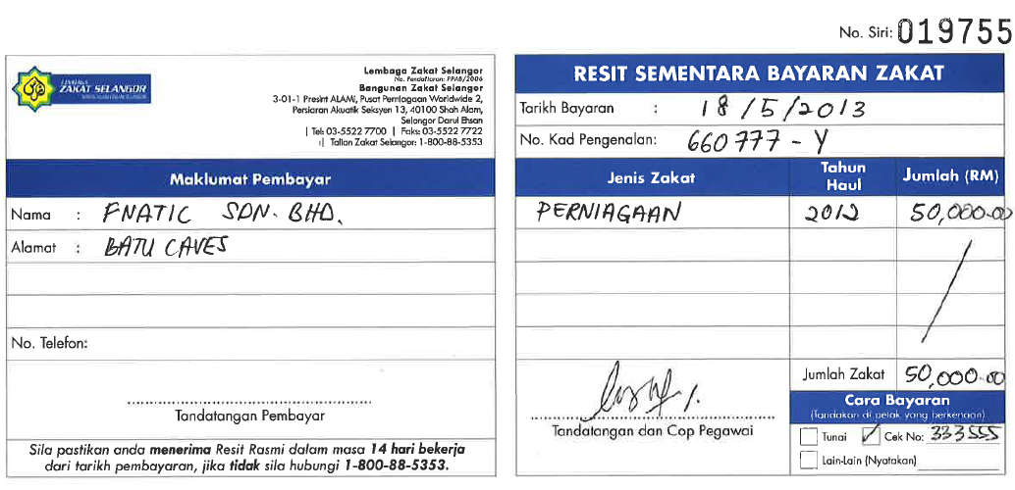
Ada syarikat cuba untuk membayar zakat padahal tempoh Haul telah tamat.

Slide 16
TERAMA KASIH

